Slide 1

Δομη αυτοματισμου παραδειγματα
Τομέας Ηλεκτρολογία – Ηλεκτρονικής ΕΠΑ.Λ. Πάρου

Slide 2
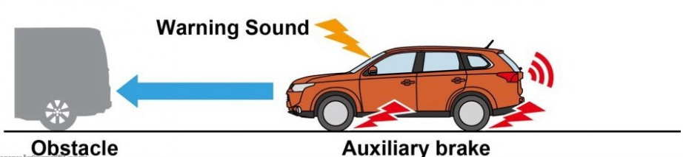
Δομή του αυτοματισμού
Παίρνω μήνυμα
Επεξεργάζομαι και δίνω εντολή
Εκτελώ εντολή

Slide 3
Δομή Αυτοματισμού – Παράδειγμα 1
Παίρνω μήνυμα
Αισθητήρας Απόστασης
Επεξεργάζομαι και δίνω εντολή
Ηλεκτρονικό πρόγραμμα αυτοκινήτου
Εκτελώ εντολή
Ενεργοποίηση φρένων

Slide 4
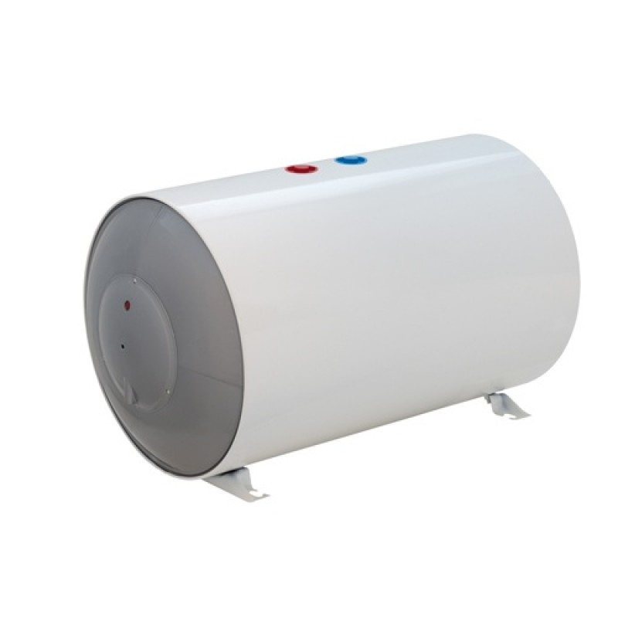
Δομή Αυτοματισμού – Παράδειγμα 2
Παίρνω μήνυμα
Διακόπτης
θερμοσίφωνα
Επεξεργάζομαι και δίνω εντολή
Ηλεκτρικό
κύκλωμα
Εκτελώ εντολή
Ζεσταίνω νερό

Slide 5
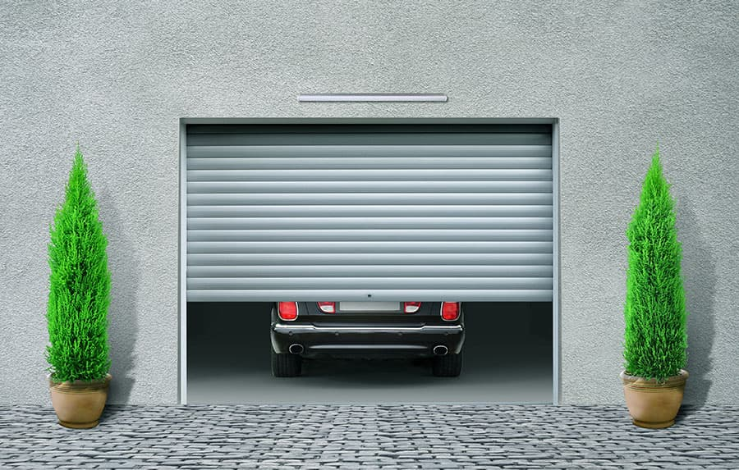
Δομή Αυτοματισμού – Παράδειγμα 3
Παίρνω μήνυμα
Τηλεχειριστήριο
Επεξεργάζομαι και δίνω εντολή
Ηλεκτρικό
κύκλωμα
Εκτελώ εντολή
Άνοιγμα
Πόρτας

Slide 6
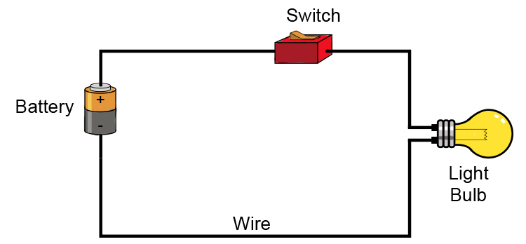
Δομή Αυτοματισμού – Παράδειγμα 4
Παίρνω μήνυμα
Διακόπτης
Επεξεργάζομαι και δίνω εντολή
Ηλεκτρικό
κύκλωμα
Εκτελώ εντολή
Ανάβω Λάμπα

Slide 7
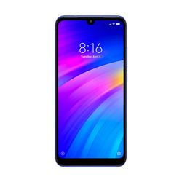
Δομή Αυτοματισμού – Παράδειγμα 5
Παίρνω μήνυμα
Ρύθμιση για ξυπνητήρι
Επεξεργάζομαι και δίνω εντολή
Πρόγραμμα κινητού
Εκτελώ εντολή
Ενεργοποίηση ήχου

